Slide 1
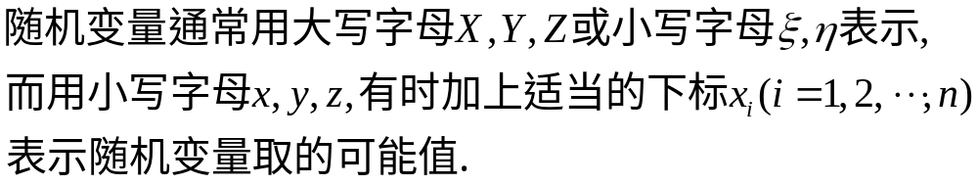
1.离散型随机变量的分布列
(1)如果随机试验的结果可以用一个_____来表示,那
么这样的变量叫做_________;按一定次序一一列出,
这样的随机变量叫做_______________.
第1课时 离散型随机变量及其分布列
基础知识再现
变量
随机变量
离散型随机变量

Slide 2

(2)设离散型随机变量 可能取的值为x₁,x₂,…,x_{n} ,
取每一个值x_{i}(i=1,2,…,n)的概率P( =x_{i})=p_{i},
则称表
为随机变量 的概率分布,具有性质:①p_{i} ___0,i=1,
2,…,n；②p₁+p₂+…+p_{i}+…+p_{n}=____.
离散型随机变量在某一范围内取值的概率等于它取
这个范围内各个值的__________.
 | x₁ | x₂ | … | x_{i} | … | x_{n}
P | p₁ | p₂ | … | p_{i} | … | p_{n}
≥
1
概率之和

Slide 3
2.如果随机变量X的分布列为
其中0<p<1,q=1-p,则称离散型随机变量X服从参数
为p的__________.
X | 1 | 0
P | p | q
两点分布

Slide 4
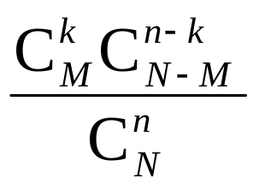

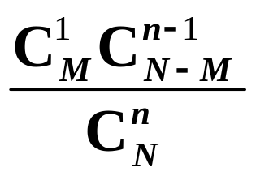
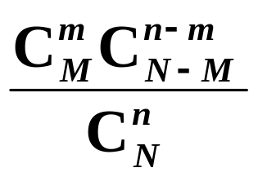
3.超几何分布列
在含有M件次品数的N件产品中,任取n件,其中含有X
件次品数,则事件{X=k}发生的概率为:P(x=k)=
(k=0,1,2,…,m),其中m=min{M,n},且
n≤N,M≤N, n、M、N∈N*,则称分布列
为超几何分布列.
X | 0 | 1 | … | m
P |  |  | …

Slide 5
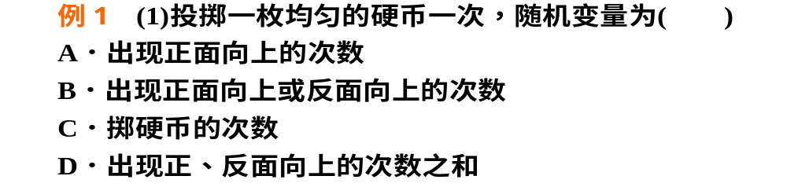
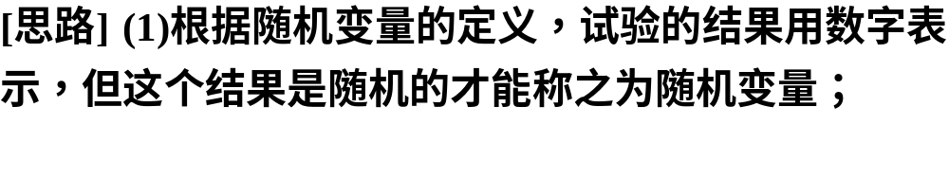
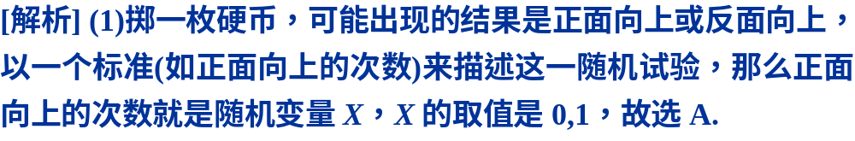
基础自测

Slide 6
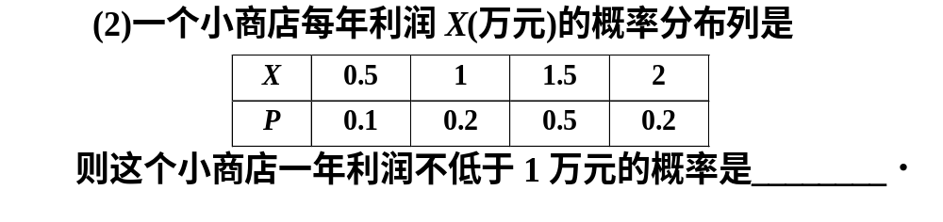
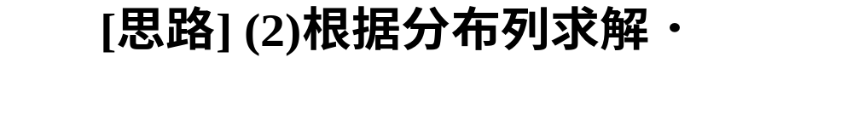
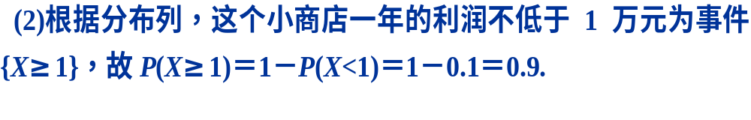

Slide 7
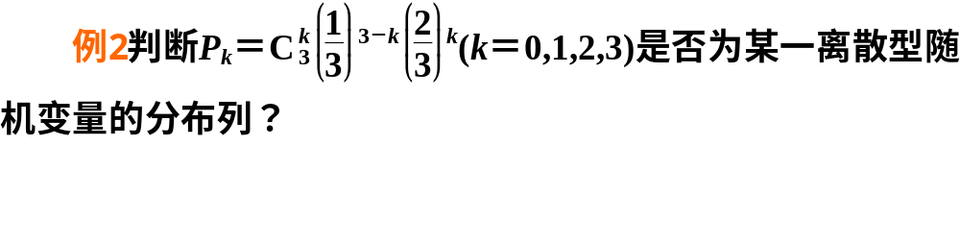
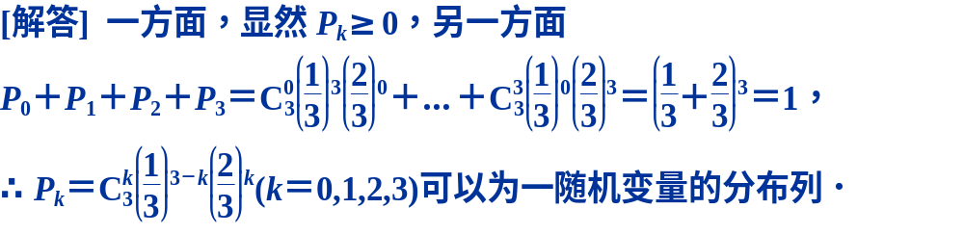
[思路] 就看其是否满足概率分布列的性质．
[点评] 一般地，检验随机变量的分布列，只要检验各个概率非负、和为1即可，在这两个条件下，各个概率值都不会大于1.

Slide 8
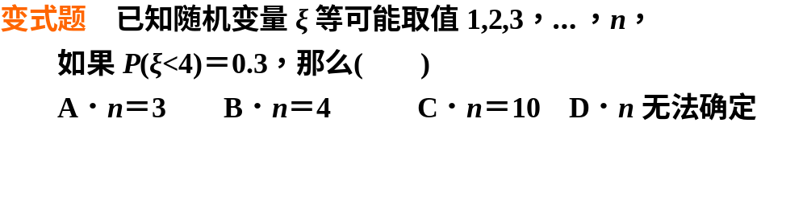
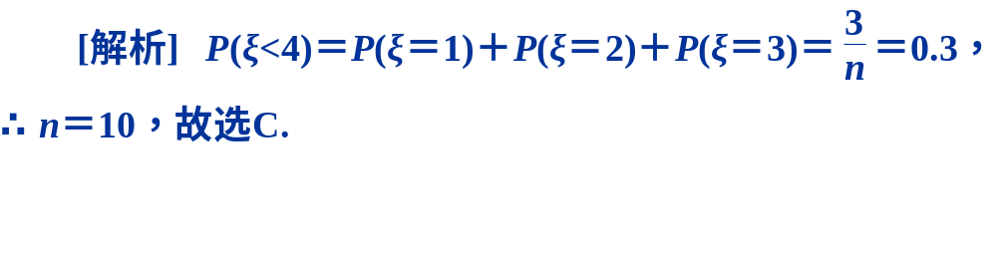

Slide 9
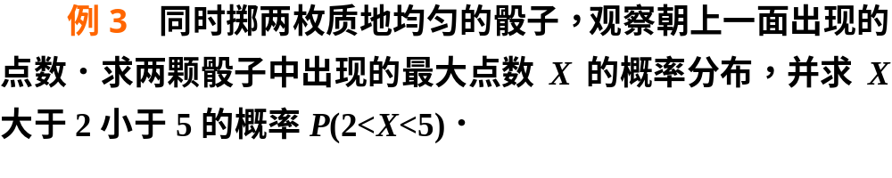
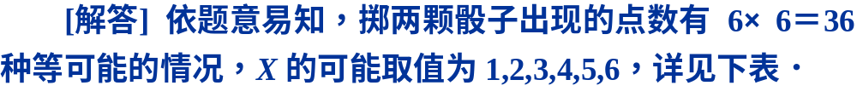
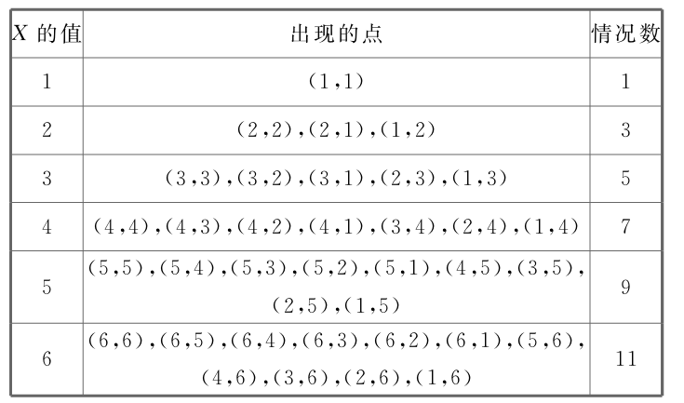

Slide 10
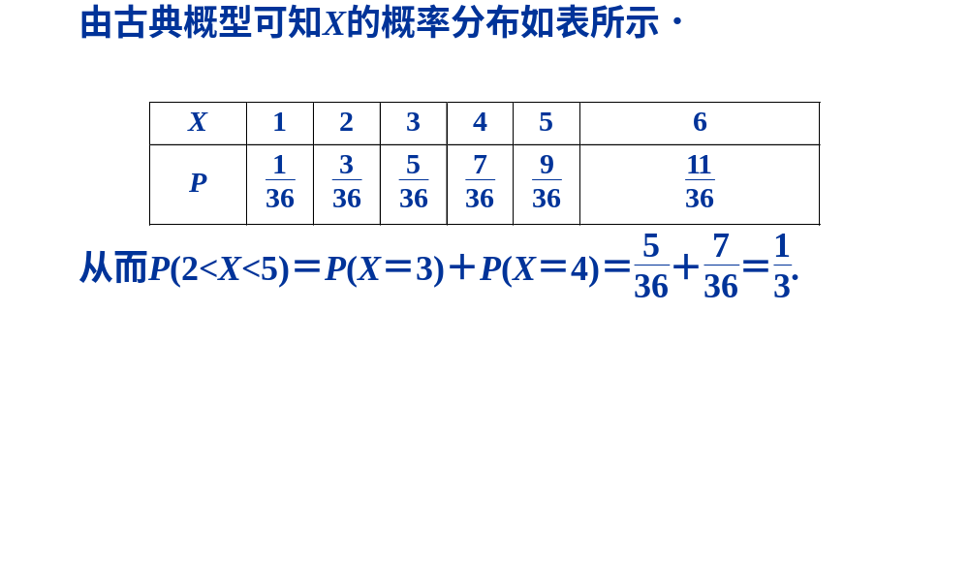

Slide 11



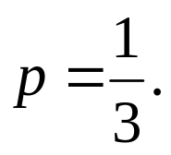
4.设某项试验的成功率是失败率的2倍,用随机变量X
去描述1次试验的成功次数,则P(X=0)等于 ( )
A.0 B. C. D.
解析 “X=0”表示试验失败,“X=1”表示试验成
功,设失败率为p,则成功率为2p.
则X的分布列为
∴由p+2p=1得
C
X | 0 | 1
P | p | 2p

Slide 12
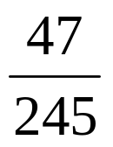
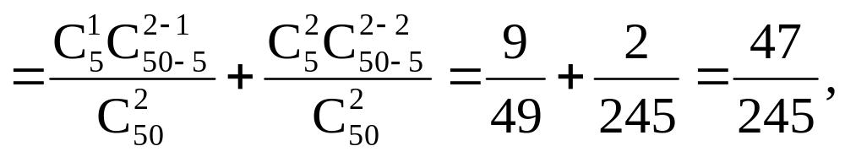
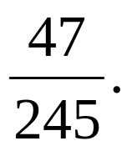
5.一批产品共50件,其中5件次品,从这批产品中任意
抽两件,其中出现次品的概率是_____.
解析 设抽到次品的件数为X,则X服从超几何分布,
其中N=50,M=5,n=2.于是出现次品的概率为
P(X≥1)=P(X=1)+P(X=2)
即出现次品的概率为

Slide 13
题型分类 深度剖析
题型一 离散型随机变量的分布列
【例1】一袋中装有编号为1,2,3,4,5,6的6个大小相
同的球,现从中随机取出3个球,以X表示取出的最大
号码.
(1)求X的分布列；
(2)求X>4的概率.
先分析随机变量X的可能取值:3,4,5,6,
应用古典概型求出X取每一个值的概率,即得X的分
布列,求X>4的概率即求P(X=5)与P(X=6)的和.
思维启迪

Slide 14
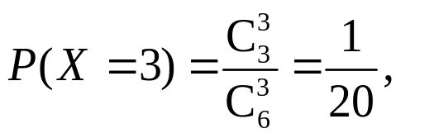
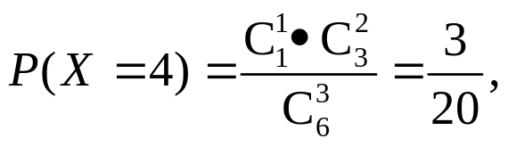
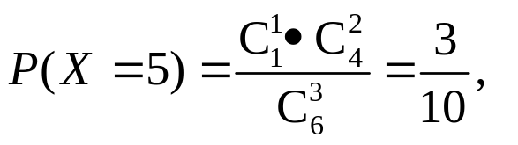
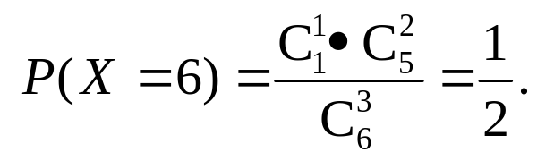
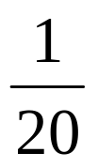
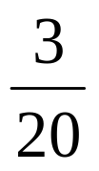


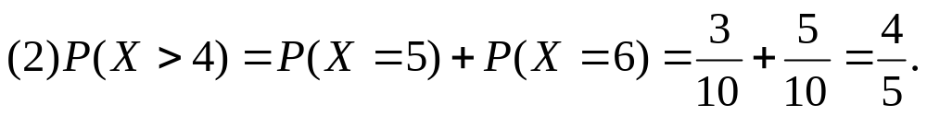
解 ：(1)X的可能取值为3,4,5,6,从而有：
故X的分布列为
X | 3 | 4 | 5 | 6
P

Slide 15
求离散型随机变量的分布列步骤是:(1)找
出随机变量X的所有可能取值x_{i}(i=1,2,…,);(2)求出
取各值x_{i}的概率P(X=x_{i})；(3)列表,求出分布列后要注
意应用性质检验所求的结果是否准确.
探究提高

Slide 16
题型二 离散型随机变量分布列的性质
【例2】设离散型随机变量X的分布列为
求：(1)2X+1的分布列；
(2)|X-1|的分布列.
先由分布列的性质,求出m,由函数对应
关系求出2X+1和|X-1|的值及概率.
X | 0 | 1 | 2 | 3 | 4
P | 0.2 | 0.1 | 0.1 | 0.3 | m
思维启迪

Slide 17
解： 由分布列的性质知：
0.2+0.1+0.1+0.3+m=1,∴m=0.3.
首先列表为：
从而由上表得两个分布列为:
(1)2X+1的分布列：
X | 0 | 1 | 2 | 3 | 4
2X+1 | 1 | 3 | 5 | 7 | 9
|X-1| | 1 | 0 | 1 | 2 | 3
2X+1 | 1 | 3 | 5 | 7 | 9
P | 0.2 | 0.1 | 0.1 | 0.3 | 0.3
X | 0 | 1 | 2 | 3 | 4
P | 0.2 | 0.1 | 0.1 | 0.3 | m

Slide 18
(2)|X-1|的分布列：
利用分布列的性质,可以求分布列中的参
数值.对于随机变量的函数(仍是随机变量)的分布列,
可以按分布列的定义来求.
|X-1| | 0 | 1 | 2 | 3
P | 0.1 | 0.3 | 0.3 | 0.3
探究提高
X | 0 | 1 | 2 | 3 | 4
P | 0.2 | 0.1 | 0.1 | 0.3 | m

Slide 19
题型三 利用随机变量分布列解决概率分布问题
【例3】 (12分)袋中装着标有数字1,2,3,4,5的小球
各2个,从袋中任取3个小球,按3个小球上最大数字的
9倍计分,每个小球被取出的可能性都相等,用X表示
取出的3个小球上的最大数字,求：
(1)取出的3个小球上的数字互不相同的概率；
(2)随机变量X的分布列；
(3)计分介于20分到40分之间的概率.
(1)是古典概型;(2)关键是确定X的所有
可能取值;(3)计分介于20分到40分之间的概率等于
X=3与X=4的概率之和.
思维启迪

Slide 20
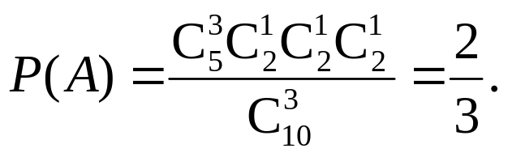
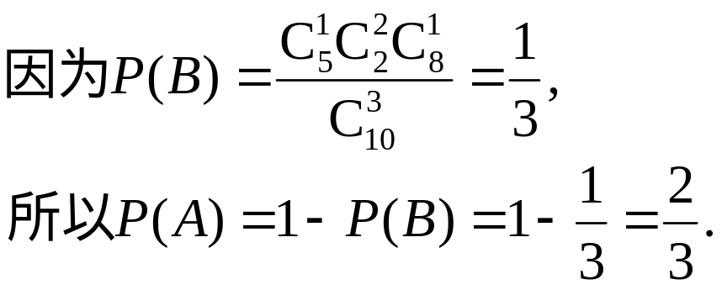
解 (1)方法一 “一次取出的3个小球上的数字互
不相同”的事件记为A,则 3分
方法二 “一次取出的3个小球上的数字互不相同”
的事件记为A,“一次取出的3个小球上有两个数字相
同”的事件记为B,则事件A和事件B是互斥事件. 1分
3分

Slide 21
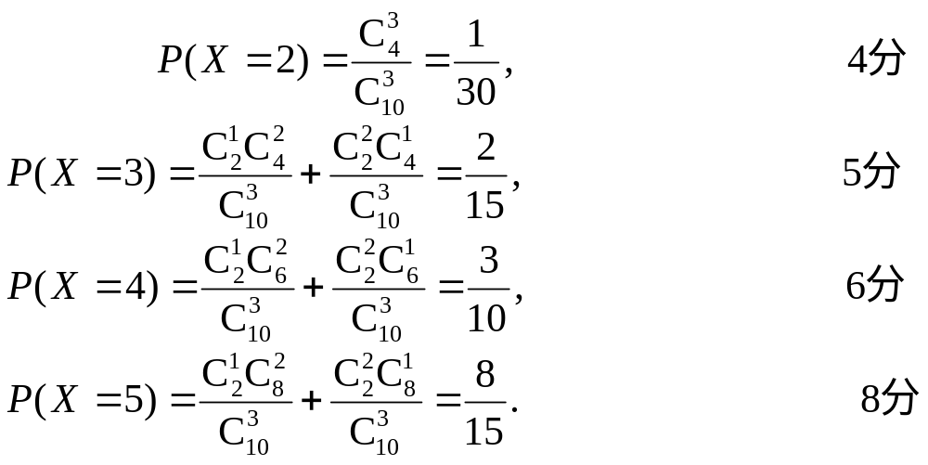




(2)随机变量X的可能取值为2,3,4,5，取相应值的概
率分别为
∴随机变量X的分布列为
10分
X | 2 | 3 | 4 | 5
P

Slide 22
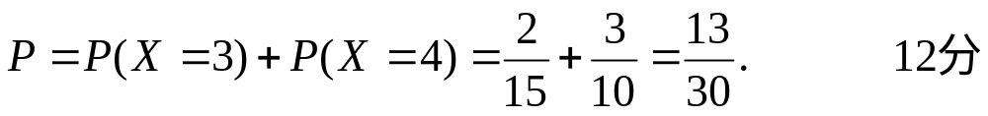
(3)由于按3个小球上最大数字的9倍计分，所以当计
分介于20分~40分时,X的取值为3或4,
所以所求概率为
在解决概率分布问题时要逐渐将问题回归
到分布列上来,这样所求的概率就可由分布列中相应
取值的概率累加得到.
探究提高

Slide 23
知能迁移3 一批产品共10件,其中7件正品，3件次
品,每次从这批产品中任取一件,在下述三种情况下,
分别求直至取得正品时所需次数X的概率分布列.
(1)每次取出的产品不再放回去；
(2)每次取出的产品仍放回去；
(3)每次取出一件次品后，总是另取一件正品放回到
这批产品中.

Slide 24
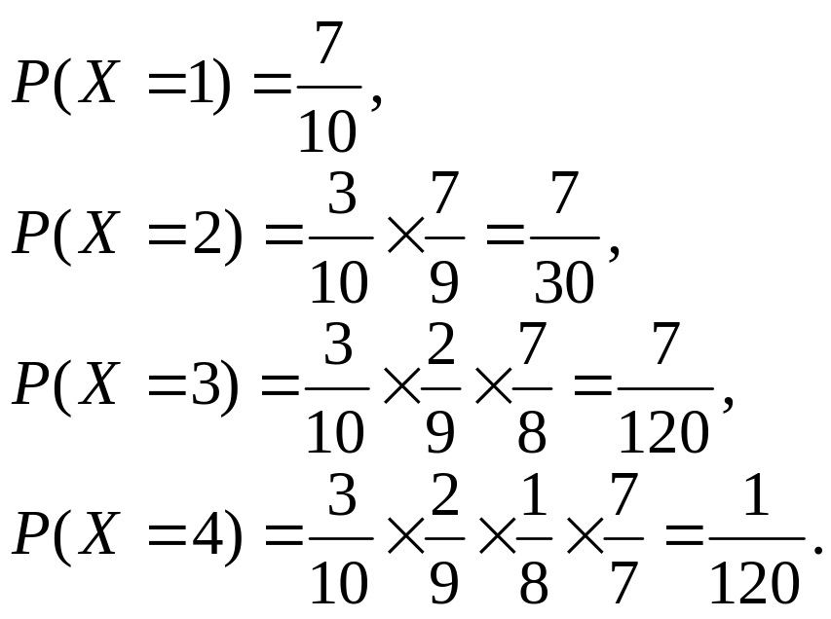


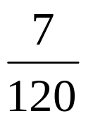
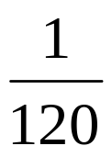
解 (1)由于总共有7件正品,3件次品,所以，X的可
能取值是1,2,3,4,取这些值的概率分别为
所以X的概率分布列为
X | 1 | 2 | 3 | 4
P

Slide 25
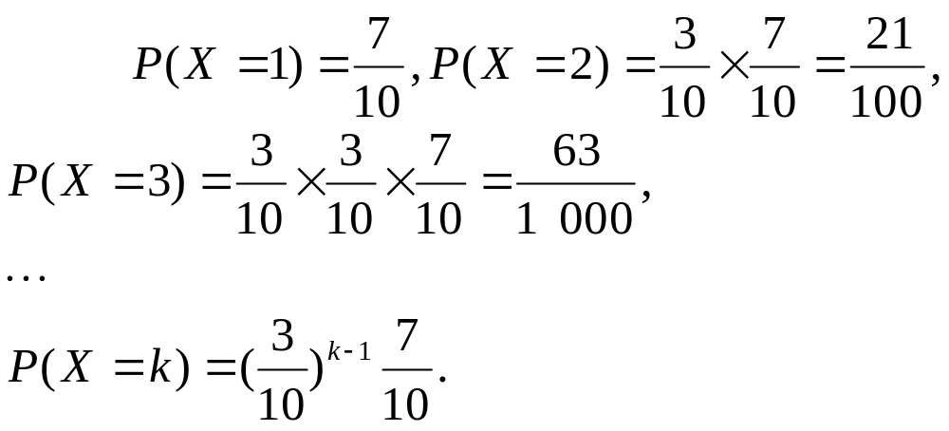
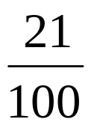
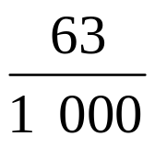
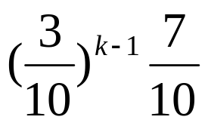
(2)由于每次取出的产品仍放回去,下次取时完全相
同,所以X的可能取值是1,2,…,k,…,相应的取值概
率是：
所以X的概率分布列为
X | 1 | 2 | 3 | … | k | …
P |  |  |  | … |  | …

Slide 26
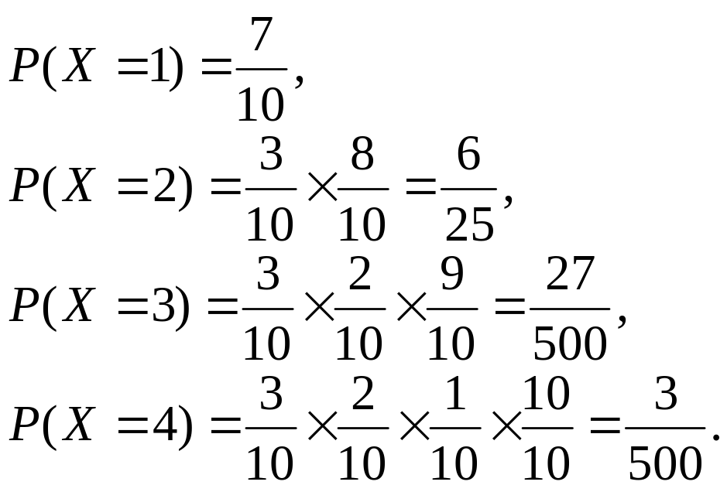
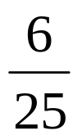
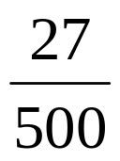
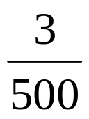
(3)与情况(1)类似,X的可能取值是1,2,3,4，而其相
应概率为
所以X的概率分布列为
X | 1 | 2 | 3 | 4
P

Slide 27
1.所谓随机变量,就是试验结果和实数之间的一个对
应关系,这与函数概念本质上是相同的,只不过在函
数概念中,函数f(x)的自变量是实数x,而在随机变量
的概念中,随机变量X是试验结果.
思想方法 感悟提高
方法与技巧

Slide 28
2.对于随机变量X的研究，需要了解随机变量将取哪
些值以及取这些值或取某一个集合内的值的概率,对
于离散型随机变量,它的分布正是指出了随机变量X
的取值范围以及取这些值的概率.
3.求离散型随机变量的分布列,首先要根据具体情况
确定 的取值情况,然后利用排列、组合与概率知识
求出 取各个值的概率.

Slide 29
掌握离散型随机变量的分布列,须注意
(1)分布列的结构为两行，第一行为随机变量X所有
可能取得的值;第二行是对应于随机变量X的值的事
件发生的概率.看每一列,实际上是:上为“事件”,
下为事件发生的概率，只不过“事件”是用一个反
映其结果的实数表示的.每完成一列,就相当于求一
个随机事件发生的概率.
(2)要会根据分布列的两个性质来检验求得的分布列
的正误.
失误与防范

